Slide 1
A Robust Game-Theoretical Federated Learning
Framework With Joint Differential Privacy
Huo Mingda
Jinan University, Guangzhou
May 11, 2023
Notes:
一个具有联合差异隐私的鲁棒博弈论联合学习框架

Slide 2
研究内容：博弈论和差分隐私的联邦学习框架
Huo Mingda, Jinan University
用户选择机制：两套博弈论机制
用户策略操作（理性攻击）：受制于鲁棒性机制
客户开销
激励机制
严格隐私保证
脏标签攻击
博弈论框架设计
限制敌对客户的影响效能
联邦学习缺陷
应对策略
Notes:
首先引入联邦学习的概念：管计算能力通常有所提高，但构建高性能模型所需的数据量也有所增加。
因此，用单一的处理单元收集足够数据并训练模型不再实用。联邦学习[2]，一种很有前途的分布式设置学习范式，正在被用来克服这个问题。
在联邦学习中，每个客户端使用自己的数据训练一个本地模型，并将模型的参数或梯度更新到服务器。
本文关注到联邦学习中的隐私缺陷问题提出了一个鲁棒的联邦学习框架，它解决了激励客户参与联邦学习的实际问题。
作为一种解决方案，本文提出了两种新颖的博弈论机制，将客户选择定义为一种拍卖博弈。
客户以投标的形式报告他们的成本，而服务器使用不同的支付策略来最大化其目标。
整个框架是联合差分隐私的，这限制了敌对客户的影响。
首先，传统的框架假设所有的客户都是自愿的，因此他们只会为了提高模型的准确性而想要参与培训。
然而，在现实中，客户通常希望在参与之前，他们将使用的数据和资源得到充分的补偿。
其次，今天的框架没有提供足够的保护，以防止恶意参与者试图扭曲一个带有有毒更新的联合训练的模型。
为了解决这些问题，我们开发了一个基于联合差异隐私的更鲁棒的联合学习方案。
该框架提供了两种博弈论机制来激励客户参与培训。
这些机制是主导策略的、真实的、个人理性的和预算平衡的。
此外，敌对客户的影响被量化和限制，数据隐私也同样得到定量保证

Slide 3
研究内容：差分隐私
Huo Mingda, Jinan University
联邦学习差分隐私流程
本地计算
模型扰动
模型聚合
模型广播
本地模型更新
Notes:
为什么联邦学习需要差分隐私？
直观上可能会觉得仅仅使用联邦学习就已经能够保护隐私了（因为联邦学习并不直接传输数据，而是传输梯度信息）。
实际上，梯度信息已经被证明可以隐私，这两篇文章已经证明：
[1].Melis etal. Exploiting Unintended Feature Leakage in Collaborative Learning. In lEEE Symposium on Security & Privacy,2019.
[2].Hitaj et al. Deep models under theGAN: information leakage from collaborative deep http://learning.In ACM SIGSAC Conference on
防止梯度信息被泄露的方法有很多，目前主要有两种：
1.基于安全多方计算的
这个里面包含的方法很多，包括对梯度进行安全聚合算法进行聚合，或者进行同态加密运算，等等，文章以及方法很多。
2.基于差分隐私的
这个里面主要就是对梯度信息添加噪音，添加的噪音种类可能不同，但是目前主要就是拉普拉斯噪声和高斯噪声这两种。
现在回到文章问题，为什么要用差分隐私？
因为基于安全多方计算的通信代价或者计算代价非常大，这个方法主要是通过C/S双方复杂的通信协议或者复杂的加密机制来实现的，所以通信、计算、延迟都会较高，但是模型较为准确。
而基于差分隐私的联邦学习主要是对梯度信息添加噪声，不会有很高的通信或者计算代价，但是由于我们对于梯度进行进行了加噪，所以会影响模型收敛的速度，可能会需要更多的round才能达到我们想要的精度。
本文做出综述后发现：联合差分隐私实际上限制了单个个体对该机制输出的影响。为了防止使用不同隐私的多个恶意客户端，应该提出更宽松的定义，并相应地设计新的差异私有机制

Slide 4
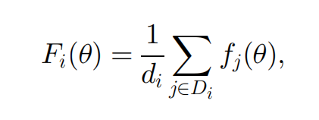
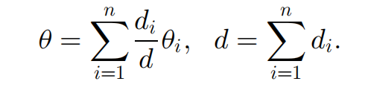
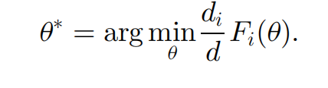
研究内容：联邦学习框架设计
Huo Mingda, Jinan University
1.定义损失函数
参与培训过程的客户必须找到使给定损失函数最小化的参数θ
服务器通过计算每个客户端的加权平均值来聚合来自每个客户端的模型参数θj
2.聚合客户参数
学习过程表述为一个优化问题旨在寻找全局损失函数的最小值
3.寻找优化最值
经过足够多轮的训练和参数聚合，优化问题θ*的解全局收敛到最优值
Notes:
3服务器向每个客户端广播聚合的模型参数，这些客户端更新其本地模型并开始下一轮培训。因
客户端根据服务器设置的时间表，迭代地学习机器倾斜模型。经过足够多轮的训练和参数聚合，优化问题θ*的解全局收敛到最优值。因为服务器S聚合了本地参数，所以客户端不需要相互通信。
博弈论涉及到理性参与者的战略决策。作为一个严格的模型，差异隐私为解决博弈论问题提供了许多理想的属性，如真实性和稳定
考虑到每个客户端都有不同的数据集和不同的计算能力，能量和时间成本等。
让他们参加培训的机会也有所不同。因此，我们的框架将客户选择过程作为一个拍卖游戏，
客户提交他们的成本ci作为出价和服务器决定赢家和支付率基于预算b如果客户端选择服务器，其效用是ui¼pi_x0004_ci，否则ui¼0。
客户被认为是理性和自私的。换句话说，每个客户机只关心自己的效用，并试图最大化它，即使这意味着误报信息。
然而，服务器以其有限的预算b激励着吸引尽可能多的参与客户。

Slide 5
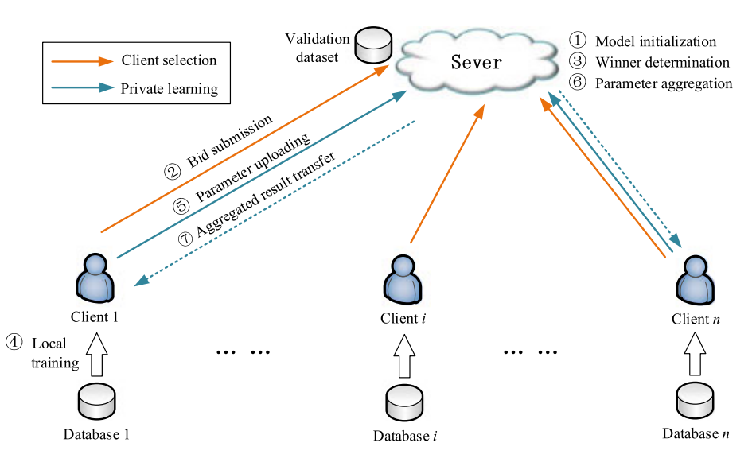
研究设计：联邦学习框架设计
Huo Mingda, Jinan University
模型初始化
投标提交
联合差分隐私
划定目标客户
理性客户
本地培训
拍卖过程
参数上传
下一轮培训
参数聚合
结果聚合传输
Notes:
讨论了联邦学习中的三个问题。
第一，我们需要找到一个主导策略的真实客户端选择机制，这样服务器就可以选择参与的客户端，同时最大限度地减少策略操纵的风险。
第二，我们需要考虑一个对抗性客户“被遗漏”并被选中参加培训的情况：我们需要找到一种方法来限制这个对抗性客户的影响。
第三，我们得到的解决方案必须保护每个客户端的数据隐私。
框架执行细节构造：
1：模型初始化。服务器S初始化要训练的模型，并将有关该模型的必要信息发布给所有客户端，例如，参数的数量、网络结构等。
2：投标文件。每个客户Ci从服务器接收模型的信息，并评估他们参与培训的成本ci。该成本可以通过考虑能耗、通信成本和对其训练数据集[6]、[34]的评估来进行评估。
然后，每个客户机将其评估的成本ci作为投标文件提交给服务器S。
3：划定目标客户。服务器S采用主导策略真实机制来决定获胜的客户和相应的支付。
然后，它会公布招标过程的结果。获胜的客户然后为即将到来的本地培训做准备（例如，图1中的客户1）。
被选中的客户不包括在任何进一步的培训中。针对本示例，我们假设客户端fC1；C2；...；C10g是由服务器选择的赢家。
4：本地培训。每个获胜者从服务器S下载全局模型，并使用他们自己的设备和数据Di进行本地培训。在每一轮中，客户Ci的本地训练的模型参数表示为ui。
5：参数上传。获胜者将局部扰动添加到其参数ui中，然后根据，将扰动参数^ui上传到服务器S
6：参数聚合。服务器构建客户端组gi¼fCjgj6¼i，每个客户端组包含除特定客户端外的所有获奖客户端。然后，服务器采用指数机制选择一组g_x0003_i，并计算ðagg¼Pdi ^ui；Ci2g_x0003_i的和¼PdiÞ
7：聚合结果传输。服务器S将聚合的参数ðagg；sumÞ传输到每个客户端。客户通过ui¼aggþdiui sumþdi更新他们的本地模型，并返回到步骤4进行下一轮培训。
、
在每一轮之后，服务器S使用指数机制选择的最新西塔θi来测试全局模型的准确性。一旦全局模型的精度达到一个令人满意的阈值，服务器就会停止训练。
在培训结束后，每个客户都将收到他们的报酬。与传统的框架相比，所提出的框架涉及到一个拍卖过程。假设有n个候选客户机参与投标，每个客户机将其评估的成本提交给服务器，服务器在确定获胜者后发布结果。在拍卖过程中，通信开销为O（n）。
我们注意到在这个过程中，非短视的理性对手可能有能力承担在客户选择过程中产生的损失，并在战略上降低他们的成本，使自己被选择。当诸如此类的对手通过攻击预期的未来收益超过其之前在客户端选择上的损失时，就会发生这种情况。
这样的场景分析起来很复杂，因为如果不引入关于对手的（可能是异构的）效用函数的更多假设，很难量化对手的实际收益。为了解决这个问题，我们在隐私学习阶段引入了联合差分隐私，这限制了对手的影响

Slide 6
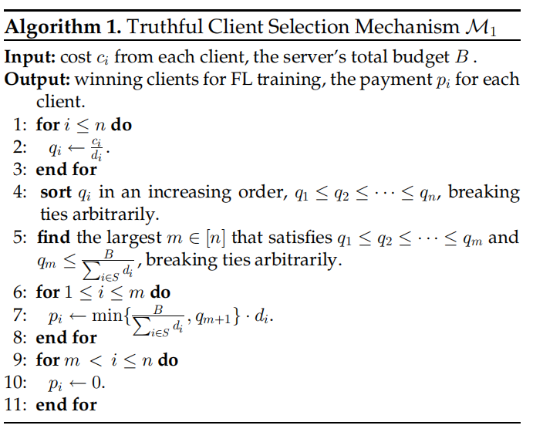
研究设计：算法设计-客户选择1
Huo Mingda, Jinan University
服务器S根据其商品的销售单价从卖方（客户）处购买商品（数据）
找到m最大值
确定中标客户支付额度
放弃为投标失败客户支付
Notes:
客户选择机制M1的目的是保证博弈论属性，如真实性和个人理性。在从每个客户端i收集成本ci后，服务器运行算法1来决定赢家和相应的支付。
该算法首先计算客户端i处每个数据片段的单价，并将其按递增顺序排序。然后找到满足qm_x0006_B Pm i¼1 di的最大整数m2½n_x0008_。获奖客户是Ci，i 2½m_x0008_，他们的付款由¼¼i¼1 di；qmþ1g di。
任何未被选择参与的客户将收到零付款，即i2½mþ1的周¼0；n_x0008_不再被考虑。
虽然机制M1满足所需的博弈论属性，但它没有考虑服务器的特定要求。
要将服务器S视为市场中的数据购买，我们必须假设一个推动其数据购买的特定目标。
例如，服务器可能希望以最小的支出量达到精度阈值，或者通过固定的货币预算[34]实现可能的最高精度。

Slide 7
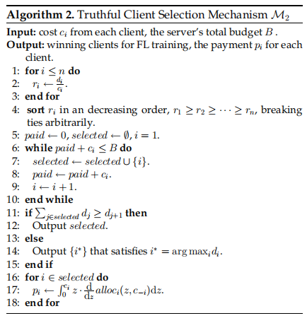
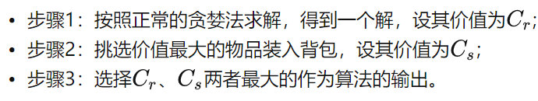
研究设计：算法设计-客户选择2
Huo Mingda, Jinan University
符合服务器需求的客户端选择
使用近似方法解决可能存在的np问题
分配函数描述客户端分配状态
Notes:
然而，在我们的框架中，服务器S只知道每个客户端所持有的数据量，它不能评估数据的质量。
因而从服务器的角度来看，保证训练好的模型的性能需要尽可能多的训练数据。
因此，将客户选择问题表述为一个社会福利最大化问题是合理的，其中社会福利被定义为服务器可能购买的数据总量。
M2的设计原理如下。该算法近似地解决了背包问题，并决定了获胜的客户机。获胜者i的支付pi然后使用关键出价来确定——我可以做的最低出价并继续赢。
分配函数allici描述了客户端i的分配状态（即输赢）的分配状态，因为其他客户端的投标是固定的。第5节讨论了博弈论的性质。机制M1和M2之间的区别如下。
机制M1更容易计算。它允许服务器通过简单地对收到的投标书的单价进行排序来决定中标客户，并且不需要额外的论证就能满足所需的博弈论属性。相比之下，机制M2是基于一个优化问题，这可能难以解决，例如，np困难问题。

Slide 8
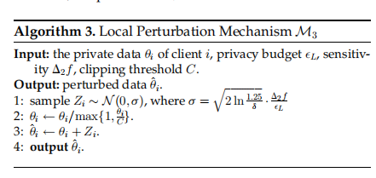
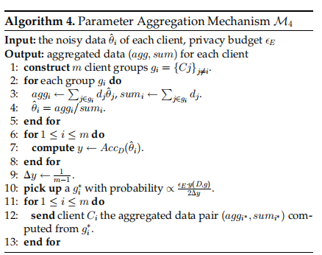
研究设计：算法设计-隐私学习
Huo Mingda, Jinan University
在参数聚合过程中保证联合差异隐私
高斯分布的随机噪声扰动
假设受培训客户为敌对状态
构造m个客户端组
计算每一组内参数的加权平均值
受提交参数质量评分限制，对抗性客户端只能以一定的概率影响参数聚合的输出
模型在服务器的验证数据集上评估的准确性
指数概率选择聚合结果输出
Notes:
理想状态是对于一个敌对的客户，就是简单地把它挑出来，然后扔掉。
但是，由于服务器不能判断哪些客户端是对抗性的，哪些不是，因此更合理的方法是限制对手对全局模型的影响。
差分隐私限制了任何个人对最终聚合输出的影响，是实现这一目标的有用工具。
但传统的完全差分隐私将其限制于整个客户端集，这将使聚合的参数几乎独立于每个客户端的提交。
传统差分隐私机制加大了损害高素质客户的贡献的风险。因此，本文根据需要提出了联合差分隐私所提供的宽松定义。
本节的其余部分概述了在参数聚合过程中保证联合差异隐私的过程。在步骤4中，获胜的客户从服务器S下载具有初始化参数的全局模型，并使用自己的数据和设备进行本地训练。经过一定数量的本地迭代后，每个客户端将其本地训练的参数上载到服务器S以进行聚合。
一：在联邦学习的步骤4中，获胜的客户端从服务器S下载具有初始化参数的全局模型，并使用自己的数据和设备进行本地训练。
经过一定数量的本地迭代后，每个客户端将其本地训练的参数上载到服务器S以进行聚合。
但是，由于参数集仍然包含敏感信息，所以这些数据必须在传输前进行加入噪声。
因此，在步骤5中，每个客户端使用机制算法3来用来自高斯分布的随机噪声来扰动他们的参数。
噪声被校准到D2f的灵敏度和隐私预算。D2f的实际值取决于特定的训练模型。
例如，通过线性回归，灵敏度将使用参数的支持界和范数推导得出。
一旦噪声加入后，参数将被发送到服务器。
二：
服务器S接收到噪声参数后，首先构造m个客户端组，每个组包含m个不同的客户端。然后，服务器计算每一组内参数的加权平均值，并使用一种指数机制来选择一个聚合的结果作为最终输出。

Slide 9
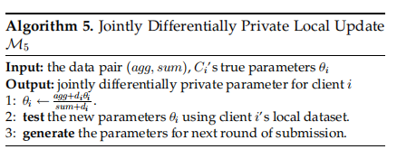
研究设计：算法设计-差分隐私输出
Huo Mingda, Jinan University
本地数据来测试新的参数
为下一轮培训过程进行参数更新
Notes:
在步骤7中，每个客户端从服务器s接收聚合参数，数据对需要进一步处理以满足联合差异隐私。
具体来说，客户端i首先使用其真实数据计算，然后将私有与公共数据对结合起来，以更新其局部参数，如算法5所示。
一旦组合起来，每个客户端就可以用它们的本地数据来测试新的参数，并继续为下一轮的更新进行培训过程。
为了实现联合微分隐私，我们需要生成一个差分私有输出作为信号。
然后，如果每个客户端的结果只是信号和他们自己的数据的一个函数，那么整个算法是具备联合差分隐私性的。
这里，将指数机制选择的数据对ðagg；sumÞ视为信号，并将agg及其真实数据ui组合起来，更新每个客户端的参数。

Slide 10
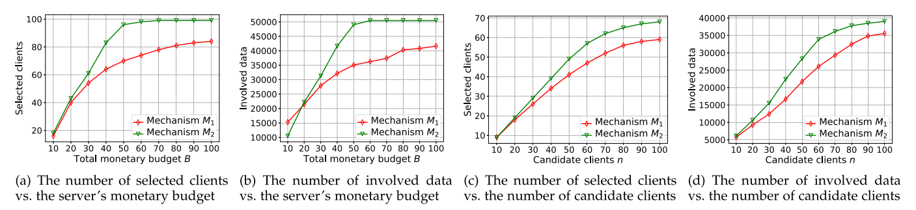
实验对比：MNIST、CIFAR数据集测试
Huo Mingda, Jinan University
由于总货币预算是固定的，因出现了饱和点，由于客户的基本成本，客户数量无法提高
两种算法提供的客户数和数据数对比
Notes:
所选择的两个数据集分别是MINST [41]和CIFAR_x0004_10 [42]数据集。MINST数据集包含6万张训练图像和10,000张手写数字的测试图像
每幅图像都是灰度的，并归一化到28 28个像素。
CIFAR数据集由60,000张32 32张彩色图像组成，跨越10个类；其中50000张是训练图像，10000张是用于测试的。
首先本文利用MINST数据集，训练了一个具有两个卷积层的CNN和两个完全正则化的CNN。利用CIFAR数据集训练出的网络由6个卷积层、ReLU单元和最大池化层组成。
两种网络的学习率都为0.001，动量为0.9。
本实验中的基线，我们使用了联邦学习中常见的传统参数聚合方法，其中服务器只是简单地计算客户端提交的参数的加权平均值。
本实验中设计了一个对抗性的客户端，它的目的是通过单个脏标签攻击来扭曲全局模型。
因此对抗性客户端做出的动作是，使用MINST数据集时，将其所有训练图像的标签更改为数字2。使用CIFAR数据集时，它会将所有标签更改为cat。
结果表明，随着候选客户端数量的增加，M1和M2都选择了更多的客户端。然而，由于总货币预算是固定的，因此出现了一种饱和点，由于每个客户的基本成本都超过0，因此根本就不可能增加更多的客户。

Slide 11
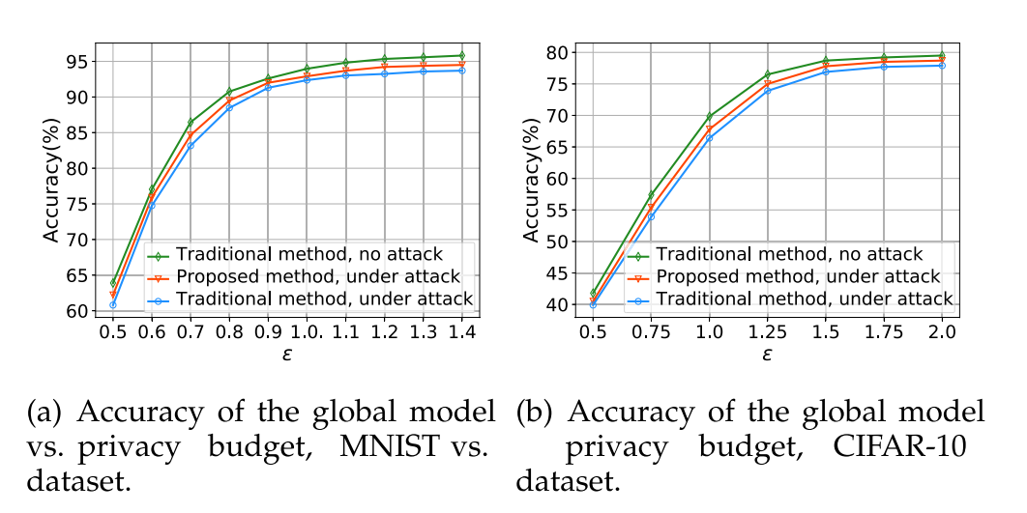
实验对比
Huo Mingda, Jinan University
隐私预算上升到一定水平噪声精度影响削弱
Notes:
在图3中，我们观察到恶意客户端并没有导致全局模型精度的严重下降。
这是因为恶意客户端在其本地培训中只更改了一个类的标签。
此外，恶意客户端无法访问其他客户端使用的训练数据的数量，其更新更有可能被服务器的隐形指标直接检测到。
这两个数据集的结果模式是相似的。
由于隐私预算很小，客户不得不注入大量的噪音，这影响了准确性。
但是，随着隐私预算的增加，需要的噪音减少了，准确性也提高了。“无攻击”的方法显然是最准确的，其次是我们的攻击方法，然后是传统的方法
。值得指出的是，一旦隐私预算达到一定水平，噪声就不再是影响精度的主要因素；因此，曲线变平

Slide 12
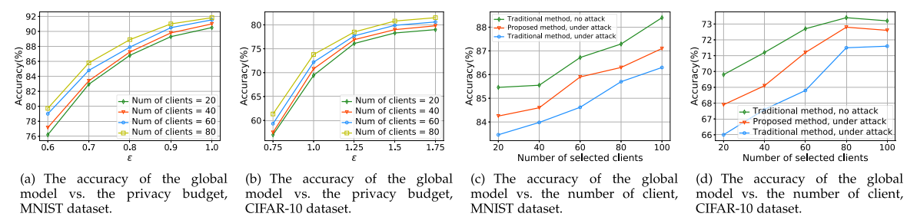
实验对比 ：可解释公平性分析
Huo Mingda, Jinan University
Tradeoff：鲁棒性vs.性能
隐私预算低：客户个体相对影响弱
隐私预算高：相对影响强
Notes:
图中。4a和4b显示了该方法在不同隐私预算下的性能。通过更大的隐私预算，每个客户端向提交的参数中注入更少的噪声。
因此，模型的精度提高了。在图3a和3b中也可以观察到类似的变化趋势。
此外，在客户数量较少的情况下，让更多的客户参与培训，减少了对手的影响，这也提高了模型的准确性。
然而，我们注意到隐私预算应该谨慎制定。一方面，较小意味着任何单个客户对其他客户的数据的影响都较小，这使得学习框架对对抗性操作更加健壮。
另一方面，一个小的概率分布也会使指数机制产生的概率分布变平，并进一步影响模型的性能。
虽然较小的数据可以更好地保护客户端的数据隐私，但在指数机制中引入更多的随机化会影响模型的准确性。
因此，在不同的情况下，在健壮性和性能之间做出正确的权衡是很重要的。

Slide 13
Conclusion
Huo Mingda, Jinan University
Thanks！

